Slide 1
Физическое воспитание детей: новые ориентиры для педагогов и родителей
МДОУ «Детский сад № 41 р.п. Петровское»
Подготовила: Гусева Е.Г. Инструктор по физической культуре, высшая квалификационная категория
2022 год

Slide 2
Физическое воспитание детей дошкольного возраста - процесс, направленный на воспитание личности, развитие физических возможностей человека, приобретение им умений и знаний в области физической культуры и спорта в целях формирования всесторонне развитого и физически здорового человека с высоким уровнем физической культуры.
федеральный закон от 04.12.2007 № 329-ФЗ
«О физической культуре и спорте в Российской Федерации»

Slide 3
Какими должны быть новые ОРИЕНТИРЫ физического воспитания детей в дошкольной образовательной организации и семье для формирования физической культуры детей?

Slide 4
Новые ориентиры физического воспитания детей для педагогов и родителей
Воспитание
личности

Slide 5
Новые ориентиры физического воспитания детей для педагогов и родителей
Развитие физических
возможностей

Slide 6
Новые ориентиры физического воспитания детей для педагогов и родителей
Приобретение умений и навыков

Slide 7
развитие
Цель исследования инновационной площадки:
Определить новые ориентиры физического воспитания воспитанников в дошкольной образовательной организации и семье для формирования ФИЗИЧЕСКОЙ КУЛЬТУРЫ детей.
воспитание
ОБУЧЕНИЕ

Slide 8
1. Проанализировать современные нормативно-правовые акты, регулирующие сферу физической культуры в системе дошкольного и семейного образования. 2. Разработать интерактивные методические рекомендации для педагогов и родителей по физическому воспитанию детей дошкольного возраста. 3. Определить эффективность достижения результатов физического воспитания детей дошкольного возраста в соответствии с задачами эмоционально-ценностной, психомоторной и познавательной области.
Задачи исследования:

Slide 9
Гипотеза исследования:
Новыми ориентирами физического воспитания детей для педагогов и родителей могут стать:
ВОСПИТАНИЕ ЛИЧНОСТИ:
эмоционально-ценностная область
РАЗВИТИЕ ФИЗИЧЕСКИХ ВОЗМОЖНОСТЕЙ:
психомоторная область
ПРИОБРЕТЕНИЕ УМЕНИЙ И ЗНАНИЙ:
познавательная область

Slide 10
1.Физическое воспитание детей дошкольного возраста в ЭМОЦИОНАЛЬНО-ЦЕННОСТНОЙ области. 2. Физическое воспитание детей дошкольного возраста в ПСИХОМОТОРНОЙ области. 3. Физическое воспитание детей дошкольного возраста в ПОЗНАВАТЕЛЬНОЙ области.
Направление работы
1.Физическое воспитание детей
дошкольного возраста
в ЭМОЦИОНАЛЬНО-ЦЕННОСТНОЙ области.
2. Физическое воспитание детей
дошкольного возраста
в ПСИХОМОТОРНОЙ области.
3. Физическое воспитание детей
дошкольного возраста
в ПОЗНАВАТЕЛЬНОЙ области.

Slide 11
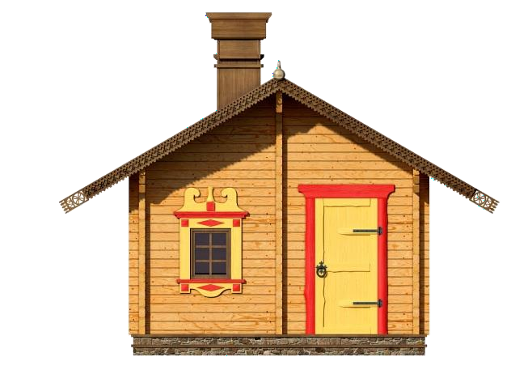
Формирование физической культуры детей дошкольного возраста Вебинары Вопитатели Росии - VK , YOU Tube
Используемые методики:

Slide 12
Схема технологического построения педагогического процесса
Задачи становления целенаправленности и саморегуляции
в двигательной сфере детей дошкольного возраста
Правки / коррекция
Общая
цель
Частные задачи
Этапы реализации технологии
Результаты

Slide 13
2. Этапы реализации технологии
«Маленький дом большого здоровья»
Площадка под строительство | Развивающая среда: спортивный зал и площадки на улице
Фундамент дома | Знания из области физической культуре
Каркас дома | Двигательный опыт на репродуктивном уровне
Стены дома | Способность справляться с возникающей двигательной задачей
Крыша дома | Саморегуляция собственных действий для сохранения собственных действий для сохранения физического, социального и душевного благополучия

Slide 14
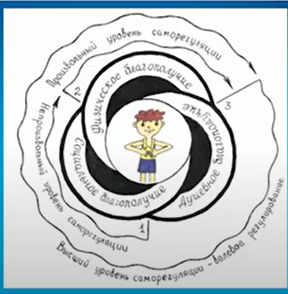
3. Результаты реализации технологии становления целенаправленности и саморегуляции в двигательной сфере детей дошкольного возраста

Slide 15
Предполагаемые результаты:
Интерактивное пособие для педагогов
и родителей по физическому воспитанию детей
дошкольного возраста.
Видеозапись «Серии передач для педагогов
и родителей» по физическому воспитанию детей в ДОО и семье.

Slide 16
Мониторинг физической культуры детей дошкольного возраста Представление результатов: проведение семинаров и участие в научно-практических конференциях; публикации
Способы отслеживания результатов:
13 сентября 2022 г.
МДОУ «Детский сад № 112» г. Ярославль
«Детско-родительский университет физкультуры и здоровья в ДОУ»

Slide 17
СТЕПЕНЬ ПРОЯВЛЕНИЯ ПРИЗНАКОВ физической культуры детей оцениваем по десятибалльной шкале от 1 балла (никогда не проявляются) до 10 баллов (всегда проявляются)!
Экспертная оценка:
Результаты
Реальные
Знания Нормы Ценности
Ожидаемые

Slide 18
Экспертная оценка познавательная область:
Ребенок ЗАПОМИНАЕТ и ВОСПРОИЗВОДИТ изученный на физкультурных занятиях материал
1.1. знает употребляемые термины
1.2. знает конкретные факты из области физической культуры
1.3. знает правила и принципы построения движений
2. Ребенок ПОНИМАЕТ значение изучаемого материала
2.1. преобразует словесные указания или карточки-схемы в конкретные физические
упражнения
2.2. объясняет или кратко излагает свои движения и действия
2.3. предсказывает последствия, результаты того или иного движения, действия

Slide 19
Экспертная оценка познавательная область:
3. Ребенок ПРИМЕНЯЕТ изученный материал в конкретных условиях и новых ситуациях
3.1. демонстрирует правильное выполнение физических упражнений в стандартных
условиях физкультурного занятия
3.2. демонстрирует правильное выполнение физических упражнений в специально созданных условиях (например, физкультурного досуга) 3.3. демонстрирует правильное выполнение физических упражнений в практических ситуациях своей жизнедеятельности
4. Ребенок АНАЛИЗИРУЕТ изученный материал
4.1. способен вычленить движения из двигательного действия
4.2. выявляет взаимосвязи между движениями или действиями
4.3. видит ошибки и упущения при выполнении физических упражнений

Slide 20
Экспертная оценка познавательная область:
5. Ребенок умеет СИНТЕЗИРОВАТЬ (комбинировать) свои действия для
саморегуляции своего поведения
5.1. предлагает план своего поведения
5.2. проявляет творчество на физкультурных занятиях
5.3. использует знания из других образовательных областей в ходе выполнения физических упражнений
6. Ребенок ОЦЕНИВАЕТ значение того или иного действия для решения двигательной задачи
6.1. рассуждает о возможности решения двигательной задачи
6.2. оценивает свою или чужую двигательную активность на основе внешних критериев (предложенных взрослым)
6.3. оценивает свою или чужую двигательную активность на основе внутренних критериев (собственных)

Slide 21
Экспертная оценка эмоционально-ценностная область:
7. Ребенок готов и способен ВОСПРИНИМАТЬ ценность занятий физкультурой
7.1. внимательно слушает высказывания окружающих в ходе занятий физкультурой
7.2. проявляет восприимчивость к проблемам и потребностям других детей, к проблемам общественной жизни
7.3. удерживает внимание на двигательных задачах
Ребенок РЕАГИРУЕТ на те или иные действия взрослого, проявляет интерес к физической культуре
8.1. выполняет затребованные двигательные задачи
8.2. подчиняется правилам поведения в ходе занятий физкультурой
8.3. добровольно вызывается выполнять задания

Slide 22
Экспертная оценка эмоционально-ценностная область:
9. Ребенок УСВАИВАЕТ общественные ценности занятий физической культуры и вырабатывает свое личное отношение к ней
9.1. имеет собственное мнение о занятиях физкультурой
9.2. проявляет устойчивое желание овладеть двигательными знаниями и умениями
9.3. проявляет желание познакомиться с упражнениями из различных видов спорта
Ребенок ОСМЫСЛИВАЕТ свое отношение к физической культуре и ФОРМИРУЕТ на данной основе свою личностную систему ценностей
10.1. принимает на себя ответственность за свое поведение
10.2. понимает свои возможности и ограничения в сфере ФК
10.3. пытается строить жизненные планы

Slide 23
Экспертная оценка эмоционально-ценностная область:
11. Ребенок РАСПРОСТРАНЯЕТ ценностные ориентации физической культуры на свою деятельность
11.1. устойчиво проявляет самостоятельную двигательную активность
11.2. получает удовлетворение от занятий физическими упражнениями, выраженное в физическом и психологическом комфорте во время их выполнения
11.3. проявляет стремление к сотрудничеству в двигательной деятельности

Slide 24
Экспертная оценка психомоторная область:
12. МЫШЕЧНЫЙ ТОНУС ребенка обеспечивает решение двигательных задач
(перемещение тела и предметов в пространстве)
12.1. удерживает позу тела при выполнении физических упражнений
12.2. удерживает осанку, соответствующую его возрастным особенностям
13. У ребенка сформированы ДВИЖЕНИЯ-ШТАМПЫ
двигательные навыки (без участия самосознания) обеспечивают точность воспроизведения основных видов движения
13.1. сформированы навыки ходьбы
13.2. сформированы навыки бега
13.3. сформированы навыки прыжков
13.4. сформированы навыки ползания
13.5. сформированы навыки лазания
13.6. сформированы навыки метания

Slide 25
Экспертная оценка психомоторная область:
14. У ребенка сформировано ПРОСТРАНСТВЕННОЕ ПОЛЕ
движения «ведут откуда-то, куда-то и зачем-то». Они «несут, давят, тянут, берут, рвут, перебрасывают. Они имеют начало и конец, приступ и достижение, замах и бросок». Движения ребенка обязательно приспосабливаются к окружающему пространству
14.1. перемещает свое тело в различных условиях пространства (например, бег по прямой, "змейкой", вокруг детского сада и т.п.)
14.2. осуществляет «нелокомоторные» передвижения всего тела в пространстве
(например, ОРУ: сгибание и растягивание, скручивания и повороты и т.п.)
14.3. ребенок осуществляет движения отдельных частей тела (например, прикосновения и т.п.)
14.4. перемещает вещи в пространстве (например, во время эстафеты)
14.5. выполняет баллистические движения (например, метание в цель)
14.6. выполняет подражательные и копирующие движения

Slide 26
Экспертная оценка психомоторная область:
15. У ребенка развиты ПРЕДМЕТНЫЕ ДЕЙСТВИЯ
Ребенок не просто перемещает предмет, а осуществляет смысловое использование его с целью изменить окружающую действительность, максимально приблизить ее к той желаемой цели, которую ребенок создает мысленно
15.1. осмысленно выполняет движения с малым количеством автоматических действий (например, использует спортивное оборудование и спортивный инвентарь)
15.2. выполняет сложно координационные физические упражнения
15.3. ребенок проговаривает цель и способ выполнения физического упражнения
16. Ребенок способен к выполнению ИНТЕЛЛЕКТУАЛЬНЫХ ДВИГАТЕЛЬНЫХ ДЕЙСТВИЙ
Ребенок развивает свой арсенал двигательных, импровизационных и других смысловых действий.
16.1. создает мотив для двигательного акта
16.2. проводит двигательное действие в соответствие с намерением (моделью, которую создал мысленно перед началом своего действия)
16.3. целенаправленно осуществляет смысловую коррекцию двигательного акта

Slide 27
Спасибо за внимание!
Древняя легенда говорит,
что когда-то люди были бессмертными и могучими как боги.
Они были настолько прекрасны и горды, что боги
позавидовали им, и отобрали бессмертие.
Но люди научились ухаживать за своим телом,
оставаясь такими же прекрасными и могучими.
Пусть же и ваше здоровье не подводит, как физическое,
так и духовное.
Желаю здоровья!

